Slide 1
Образование ЮИД в Солигаличской общеобразовательной основной школе
2021 г.

Slide 2
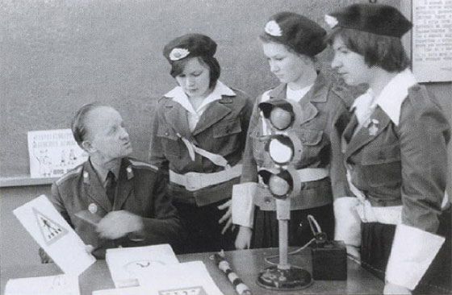
Образование ЮИД в стране.
6 марта 1973 – считается Днем рождения движения ЮИД, когда было принято совместное постановление Секретариата ЦК ВЛКСМ, коллегии МВД СССР и коллегии Министерства просвещения СССР и утверждено Положение об отрядах юных инспекторов движения.

Slide 3
Образование ЮИД в Солигаличском районе
Из воспоминаний Кораблёвой Нины Михайловны-директора Дома пионеров:
… В 1977 году при городском пионерском штабе «Салют» был организован этот отряд, в котором были ученики 7 класса. Руководил отрядом инспектор ГАИ капитан милиции Владимир Михайлович Игонин.
Целью создания стало увлечь мальчишек интересным и полезным делом. Занятия проводились 2 раза в неделю: 1 день- теоретический, ребята занимались в Доме пионеров, 2 день- практический, вместе с членами пионерского штаба «Салют» ребята участвовали в рейдах:
- по улицам города
- в кинотеатре ( в то время запрещалось детям посещать
киносеансы в 18 и 20 часов)
- «велосипедисты» ( запрещается до 14 лет ездить на велосипеде
по дорогам).

Slide 4
Образование ЮИД в Солигаличском районе
По средам ребята изучали биографию Ф.Э.Дзержинского, читали книги о милиционерах. Организовывались и проводились встречи с ветеранами милиции. В этих встречах приняли участие Серогодский Алексей Николаевич, Жуйков Борис Васильевич, Смирнов Виталий Евгеньевич и другие. Из-за таких встреч интерес в отряде возрос. Появилось много желающих. Так прошёл год. Первые воспитанники выросли, теперь они стали комсомольцами, но уходить никому не хотелось. Поэтому в Доме пионеров был создан комсомольский штаб «Пламя».
На то время в отряде было 18 человек. Несколько слов хочется сказать о руководителе. Владимир Михайлович Игонин в то время только начал свою работу в ГАИ. Работал он один и ему нужны были помощники. И тогда было решено на базе ЮДМ создать отряд ЮИД.
Работа первого отряда ЮИД началась в 1978 году и продолжалась 3 года. В Доме пионеров на втором этаже был устроен кабинет для участников ЮИД. В.М.Игонин оформил его: были сделаны жезлы, повешены плакаты, наглядные пособия. Владимир Михайлович сам очень увлечённый человек и сумел увлечь ребят.

Slide 5
Образование ЮИД в Солигаличском районе
В 1980 году, когда ребята учились в 9 классе, состоялась сдача на права вождения мотоцикла и получения их. Вручение состоялось в торжественной обстановке, на линейке.

Slide 6
Образование ЮИД в Солигаличском районе
У ребят была своя форма: пилотки, красные повязки на руке с буквами ЮИД. У каждого было удостоверение юного инспектора движения с фотографией. Оно требовалось ребятам, когда проходило дежурство по городу.
Обязательно 2 раза в год весь отряд приветствовал слёты дружинников в Доме культуры. В то время возглавлял отряды дружинников заместитель председателя райисполкома Галахов Ю.Н. Руководители часто менялись.

Slide 7
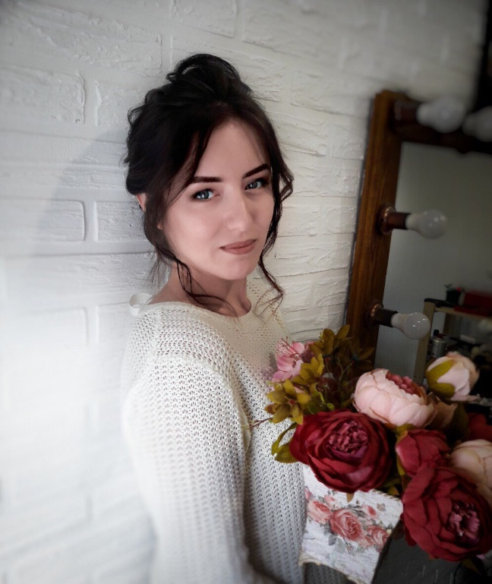
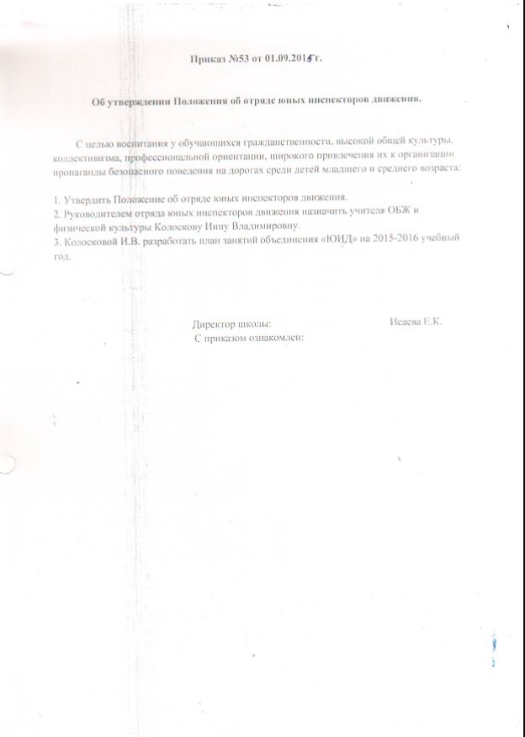
ЮИД в МКОУ «Солигаличской общеобразовательной основной школе»
Возглавляла ЮИД МКОУ «СООШ» в 2014-2015 году Колоскова Инна Владимировна, под руководством которой был основан отряд ЮИД «Зебра».

Slide 8
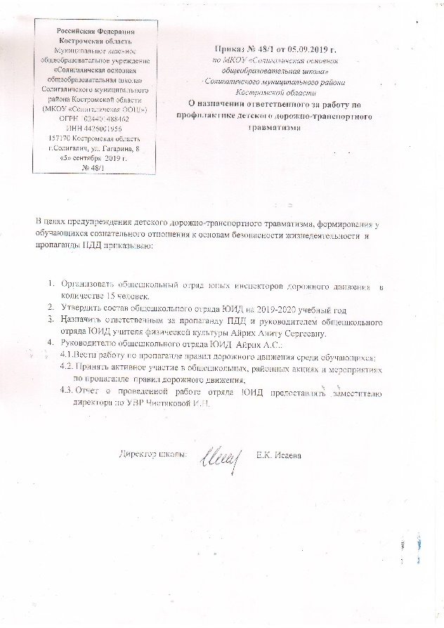
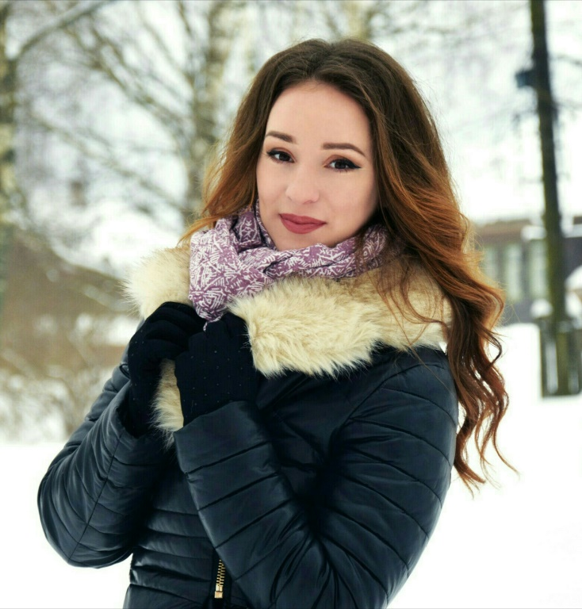
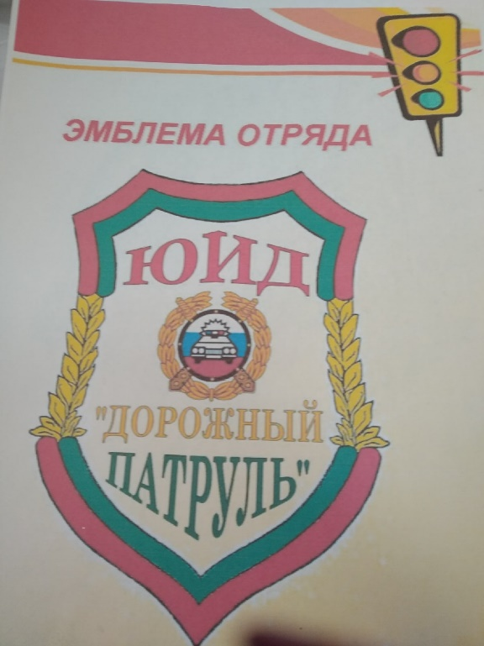
ЮИД в МКОУ «Солигаличской общеобразовательной основной школе»
Затем отрядом ЮИД руководила Айрих Анита Сергеевна
Отряд назывался «Дорожный патруль»

Slide 9
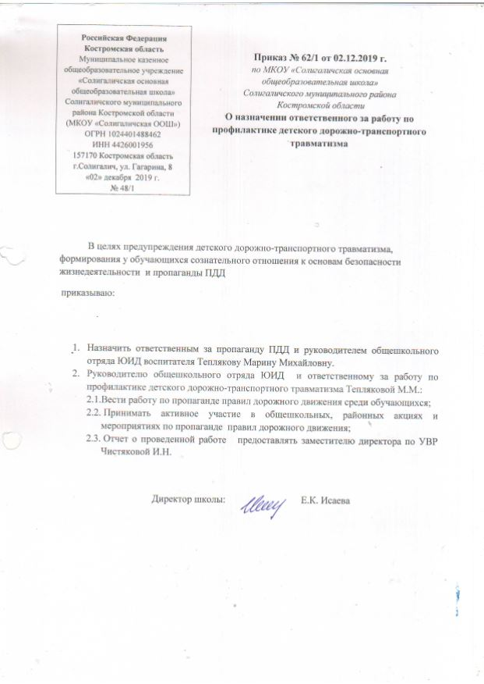
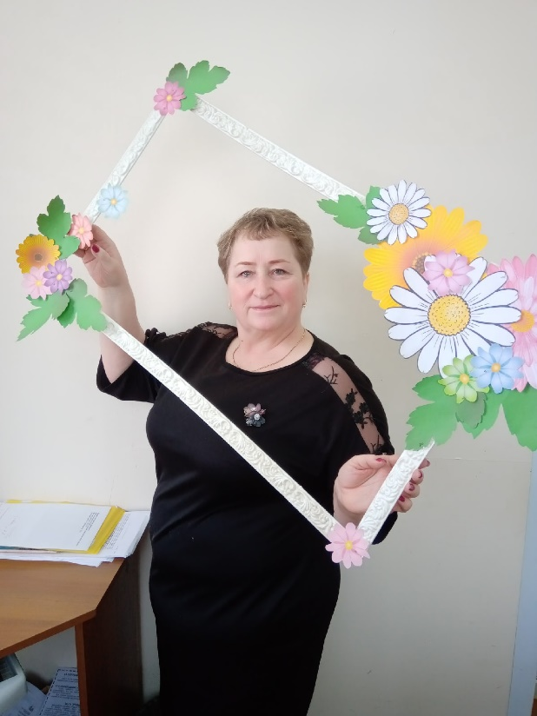
ЮИД в МКОУ «Солигаличской общеобразовательной основной школе»
Теплякова Марина Михайловна-руководитель отряда ЮИД «Красный ,Желтый ,Зеленый» в настоящее время(на фото).

Slide 10
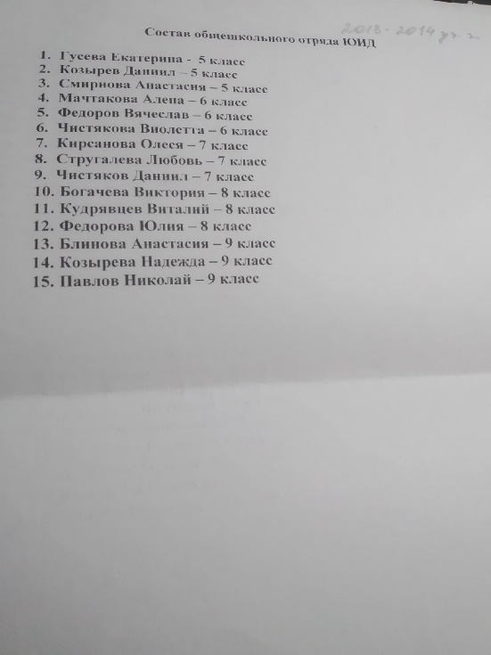
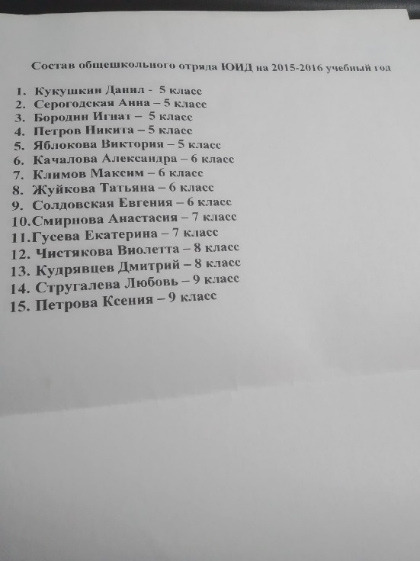
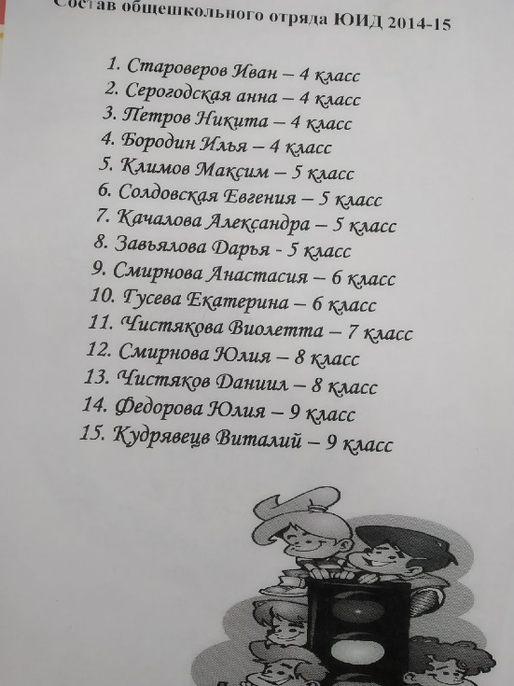
ЮИД в МКОУ «Солигаличской общеобразовательной основной школе»
Отряд ЮИД МКОУ «Солигаличской ООШ» в разные годы

Slide 11
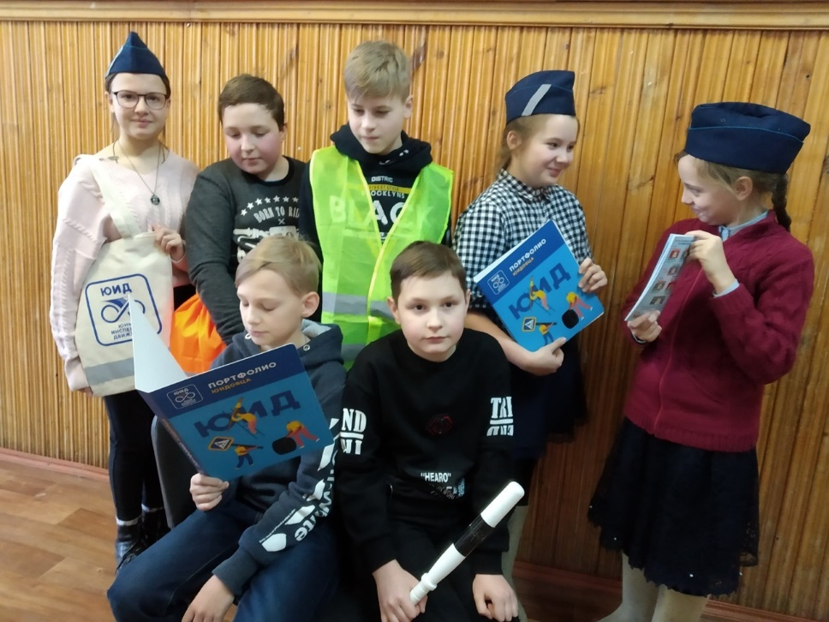
ЮИД в МКОУ «Солигаличской общеобразовательной основной школе»
Отряд ЮИД МКОУ «Солигаличской ООШ» сейчас
Козлова Аполлинария – командир
Верещетин Никита -зам командира Майорова Елизавета
Максимова Елизавета
Морозов Егор
Корольков Илья
Капустин Матвей

Slide 12
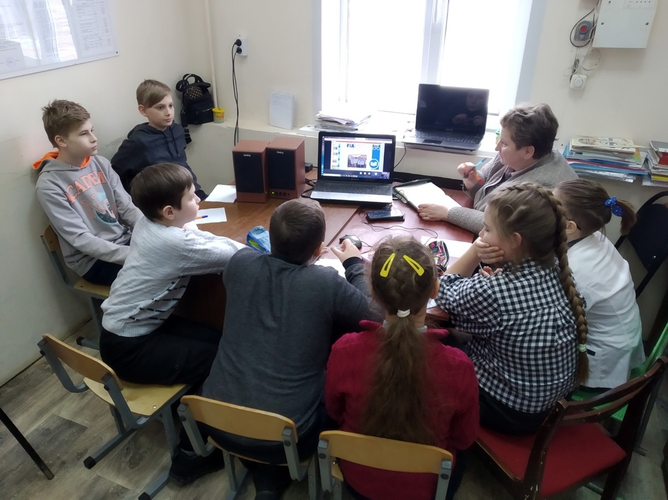
Команда «Красный ,Желтый ,Зеленый»

Slide 13
Спасибо за внимание !

